Slide 1
Quizduell
Hofer Filip
Loosli Markus
Schüpbach James
Notes:
hofer

Slide 2
Inhalt
Problemanalyse
Lösungsmöglichkeiten
Vorstellung unserer Lösung
Demonstration
Vor- und Nachteile unserer Lösung
Fragen?
Notes:
hofer

Slide 3
Problemanalyse
Sehr klar definiert:
2 Spieler
Wissenswettkampf
Rundenbasiert
6 Runden à 3 Fragen
Antworten und Fragen zufällig
Notes:
hofer

Slide 4
Lösungsmöglichkeiten
Wenig Spielraum
Persistente Daten
Client- Server Kommunkation
Client austauschbar (Webapplet, App)
Notes:
loosli

Slide 5
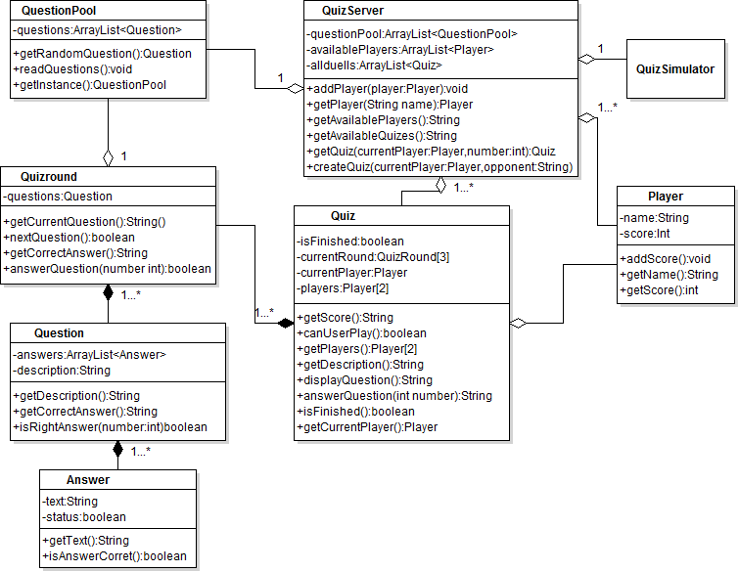
Unsere Lösung - statisch
Notes:
james

Slide 6
Programmablauf
Notes:
Loosli
Ablauf ist Eventbasiert.

Slide 7
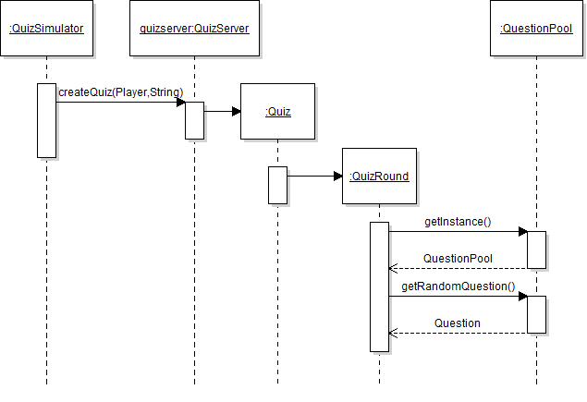
Unsere Lösung - dynamisch
Loop until MAX_ROUND
Loop until MAX_Q_PER_ROUND

Slide 8
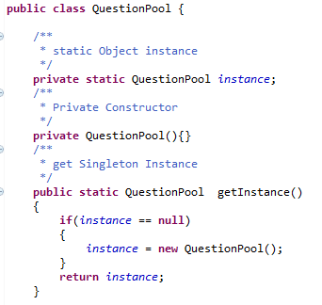
Singleton Design Pattern
Notes:
schüpbach

Slide 9
Unsere Lösung 2
QuestionPool als singleton Design Pattern
Verringert Abhängigkeiten
Datenpool wird nur 1x eingelesen
Programmablauf State Event basiert
KeyMaps für Tastatureingabe
Notes:
loosli
State Event: z.B. LOGGED_IN; IN_GAME;LOGGED_OUT (siehe nächste folie)
KeyMap: Buchstaben in Zahlen umwandelbar. (intern wird mit Zahlen gerechnet)

Slide 10
Vor- und Nachteile unserer Lösung
Vorteile
Datenpool austauschbar
Als Client- Server Applikation erweiterbar
Anpassbar (Fragen, Runden, Antworten)
Nachteile
Geringe Kohesion von QuizServer-Klasse
Notes:
Datenpool austauschbar: z.B. MySQL Datenbank; Externer Server; XML File
Wie Original Quizduell via Android App, Daten werden zentranl gespeichert
Die Anzahl der Fragen, Runden und Antworten können angepasst werden ( Da diese als ArrayList gespeichert werden )
Nachteile:
QuizServer Klassen: In helper klassen auslagern; in mehrere Klassen aufteilen.
hofer

Slide 11
Demonstration
Notes:
Login überprüfen
2. Login mit James
Continue
Display duells
New duells
Log out
Login jonas
Display Duells
New duell james
10. Display duells
12. continue duell wählen falsch
11. continue duell wählen richtig

Slide 12
Fragen?

